Slide 1
Mæliáætlun
Elkem Ísland

Slide 2
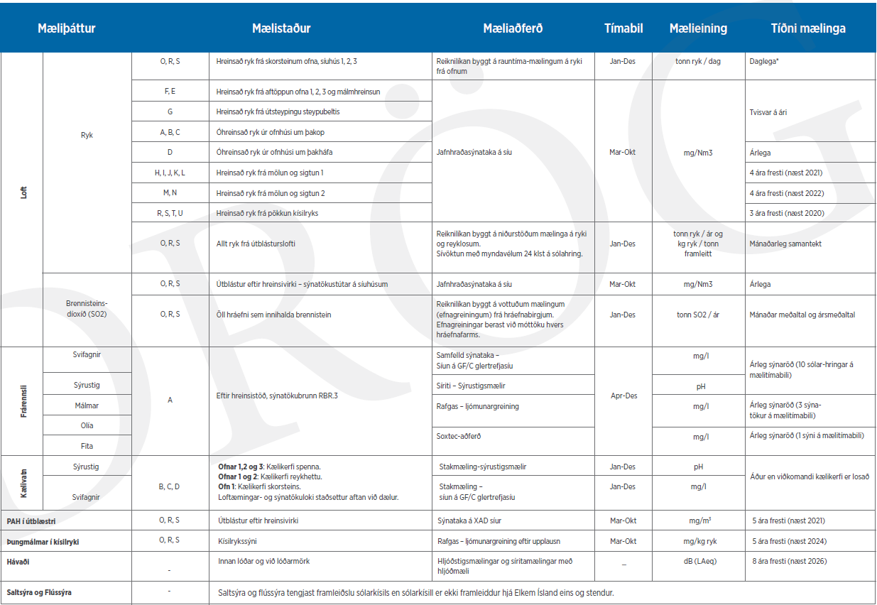

Slide 3
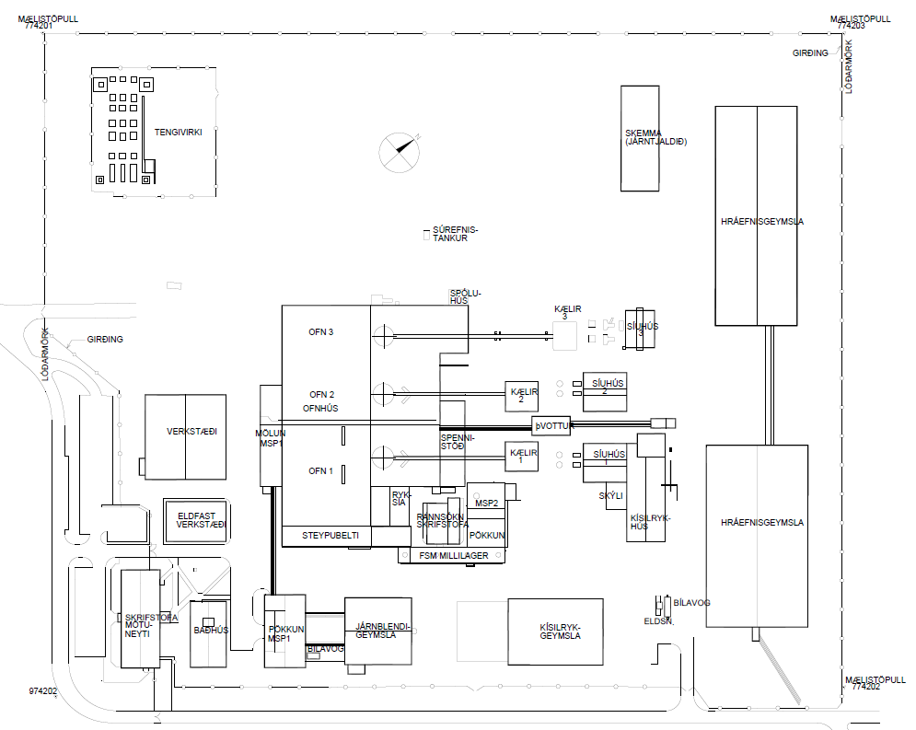
mælistaðir Á athafnasvæði Elkem ísland
Óhreinsað ryk frá ofnhúsi
Þakop ofnhúsi | A | Þakop fyrir ofan ofn 1
 | B | Þakop fyrir ofan ofn 2
 | C | Þakop fyrir ofan ofn 3
Þakháfar ofnhúsi | D | Þakháfar við ofna 1 og 2
Hreinsað ryk frá ofnhúsi
Aftöppun ofna | E | Aftöppun ofna og málmhreinsun
 | F | Aftöppun ofna og málmhreinsun
Steypubelti | G | Útsteyping steypubelti
Hreinsað ryk frá mölun og sigtun
Mölun MSP 1 | H | Mölun 1, kvarnarhúsi
 | I | Mölun 1, kvarnarhúsi
Pökkun MSP 1 | J | Pökkun 1
 | K | Pökkun 1
 | L | Járnblendi geymsla
Pökkun MSP 2 | M | Mölun 2
 | N | Mölun 2
Útblástur brennisteinsdíoxíð, SO2 og hreinsað ryk frá síuhúsum
Síuhús | O | Síuhús fyrir ofn 1
 | P | Síuhús fyrir ofn 2
 | Q | Síuhús fyrir ofn 3
Síuhús Pökkun | RST U | Pökkun kísilryks
Svifagnir og sýrustig í frárennsli og kælivatni
Aðalfrárennslislögn | A | Eftir hreinsistöð frá athafnasvæði
Kælikerfi | B | Kælivatn kælikerfa ofn 1
 | C | Kælivatn kælikerfa ofn 2
 | D | Kælivatni kælikerfa ofn 3
F
Q
C
D
H
B
P
D
C
A
R,S,T,U
I
D
B
O
E
M
N
G
J
L
K
RBR 3
A

Slide 4
Rykuppsprettur Á athafnasvæði
Elkem ísland
131T
Áætlað
3
3
5
Aðrar rykuppsprettur
Uppskipun á hafnarsvæði
Ryk vegna uppkeyrslu á kvarsi
Fok á ryki frá hráefnageymslu
Rykmyndun við innmötun á hráefnum inn á ofna
Ryk frá deiglubroti
Ryk frá innmötun hráefnis til mölunar
Mælt
2x ári og áætlað
Símæling, skráning og útreiknigur
6
2
4
Mælt á 2 ára fresti
3
3
Mælt á 4 ára fresti
1

Slide 5
*Útreikningar á ryki frá reykhreinsivirkjum
Hreinsibúnaður á ryki er fyrir alla ofna, reykhreinsivirki 1, 2 og 3, fyrir ofn 1, 2 og 3, í réttri röð.
Í reykhreinsivirki 1 eru 1600 pokasíur, reykhreinsivirki 2 eru 1600 pokasíur og í reykhreinsivirki 3 eru 1200 pokasíur.
Ef sýnilegt ryk stígur upp frá frá reykhreinsivirkjum hefur komið gat á pokasíu í viðkomandi síuhúsi.
Gatið er frá nokkrum millimetrum í þvermáli upp í að vera stærra en 10x10 cm
Handvirkt er skráð hve langur tími leið frá því að gat kom á poka og þar til hann var lagfærður.
Ryk framleiðsla frá ofnum er mæld í rauntíma.
Tvær reiknireglur gilda varðandi gat á poka:
1) ef gat er minna en 10x10 cm og 2) ef gat er stærra en 10x10 cm.
Þannig er hægt er að reikna út ryk losun frá viðkomandi síuhúsi m.t.t. tíma og ryk magns í rauntíma.

Slide 6
Óhreinsað gas og ryk úr ofnhúsi
A | Þakop 1 milli ofna 2 og 3
B | Þakop 2 milli ofna 2 og 3
C | Þakop milli ofna 1 og 2
D | Þakháfar A og B - Ofni 1
Ryksöfnunarbúnaður
E | Aftöppun ofna og málmhreinsun
F | Aftöppun ofna og málmhreinsun
G | Útsteypingu í steypubelti
Ryksöfnunarbúnaður mölun og sigtun
H | Afsog mölun 1
I | Afsog mölun 1
J | Afsog sigtun 1
K | Afsog pokasíur sigtun 1
L | Afsog pokasíur járnblendi geymsla
M | Afsog síur mölun 2
N | Afsog síur mölun 2
Útblástur eftir hreinsivirki (sýnatökustútar fyrir SO2)
O | Síuhús 1
R | Síuhús 2
S | Síuhús 3
Svifagnir og sýrustig í frárennsli og kælivatni
A | Aðalfrárennslislögn – Sýnatökubrunnur. Auk málma og fitu
B | Kælivatni Ofn 1 Kælikerfi Ofns-, reykhettu-, spenna og skorsteins
C | Kælivatni – Ofn 2 Kælikerfi Ofns-, reykhettu- og spenna
D | Kælivatni Ofn 3 Ofns- og spennakælikerfi
F
S
D
A
H
B
R
C
C
I
O
D
B
M
E
N
G
J
L
K
RBR 3
A

